Slide 1
Lakkázok szerkezete, működési mechanizmusa és
IPARI ALKALMAZÁSA
Készítette: Holub Eszter, Petrovai Noémi, Száraz-Nagy Réka és Tihanyi Fanni
Julio Polaina and Andrew P. MacCabe: Industrial enzymes structure, function and application (page 460-471) (2007)
Rukmankesh Mehra , Jan Muschiol , Anne S. Meyer & Kasper P. Kepp: A structural-chemical explanation of fungal laccase activity (PMID: 30470810)

Slide 2
Lakkázok
Oxidoreduktázok
Blue multi-copper enzyme family
Réz kofaktor
4 db rézatom
3 hely réztől függően: T1, T2, T3
T1: 1 db réz (kék szín az oxidált (Cu²⁺), nyugalmi állapotban, paramágneses tulajd.)
T2: 1 db réz (paramágneses tulajd.)
T3: 2 db réz (ellentétes spin, diamágneses tulajd.)
A rézatomokat hisztidinek stabilizálják (2 vagy 3)
T2/T3 klasztert alkot (szabályos háromszög)
T1 és a klaszter között tripeptid kapocs (His-Cys-His)

Slide 3
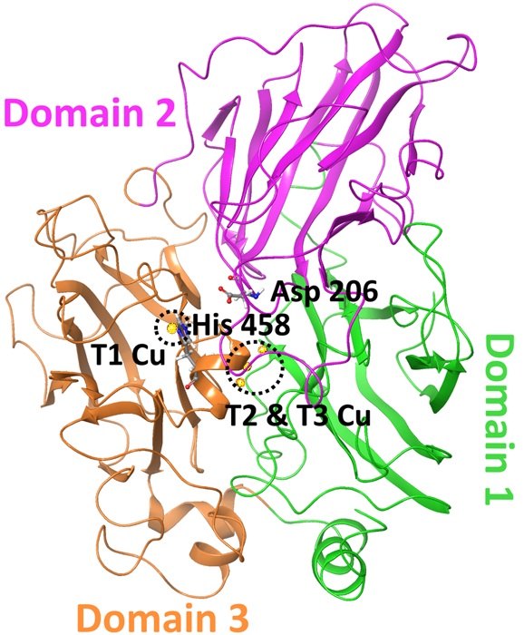
Szerkezet és reakciómechanizmus
A fehérje 3 doménből áll – mindegyik β-hordó szimm.
T1 a 3as doménben, T2/T3 a 3as és 1es domén közötti felületen található
2es doménben kötőhely (Asp)
T1 helyhez köt be az oxidálandó szubsztrát
A T1 hisztidinjére kerül 1 e-
Elektrontranszport lánc a molekulán belül (tripeptid)
A T2/T3 helyen az oxigén redukálódik vízzé 4 e- felvételével (H₂O₂ nincs!!!)
T1 hely enzim felszínéhez közel található, T2/T3 a belsejében
T2/T3hoz 2 csatorna vezet (keskeny és széles)

Slide 4
Szubsztrátok
Az enzimnek 2 szubsztrátja is van (az egyik oxidálódik a másik redukálódik)
A termék oxidáltságának mértéke függ az T1 réz és a szubsztrát redox-potenciál különbségétől
Elektron donor szubsztrát: aromás vegyület (o- és p-difenolok, aminofenolok,, aszkorbinsav, metoxi-fenolok, hidroxi-indolok)
Keton
Szervetlen ion (Mn²⁺- Mn³⁺)
Komplex (Fe(EDTA)²⁻ - Fe(EDTA)⁻)
Elektron akceptor szubsztrát: kizárólag molekuláris oxigén

Slide 5
Problémák és enzimgátlás
Aktivitás mérése: lakkáz és tirozináz egymás mellet
Sok szubsztrátjuk megegyezik, ha rosszul választunk együttes aktivitást mérhetünk a fermentléből
Lakkáz: 2,6-dimetoxifenol vagy guaicol
Tirozináz: tirozin
Inhibíció:
kis molekulájú anionok (azid, fluorid…)
Kelátképző molekulák (EDTA, dimetil-glioxim)
Fémek, amik helyettesíteni képesek a rézatomokat, de funkciót vesztenek (Hg2+)
Olyan szerek, melyek az aminósav oldalláncokat módosítják

Slide 6
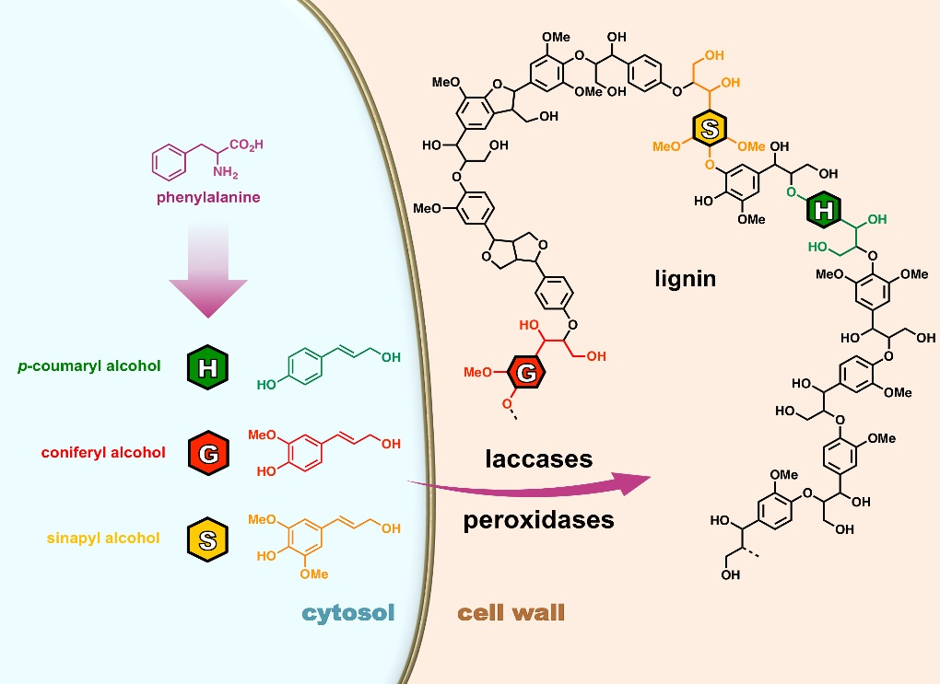
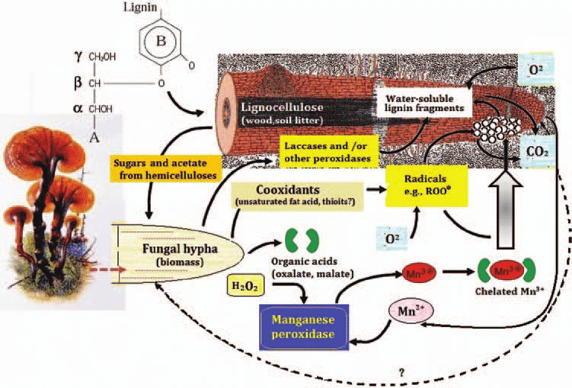

Biológiai Funkciók
növények és gombák:
sejtfalszintézis és fehérrothadás
lignin polimerizáció/depolimerizáció
növények: szintézis→←bazídiumos gombák: lebontás
lignin teljes biodegradációja:
több enzim kölcsönhatása
  lebontás: reaktív anyagok keletkezése
  újraépítés:
  ezeknek az anyagoknak az eltávolítása

Slide 7
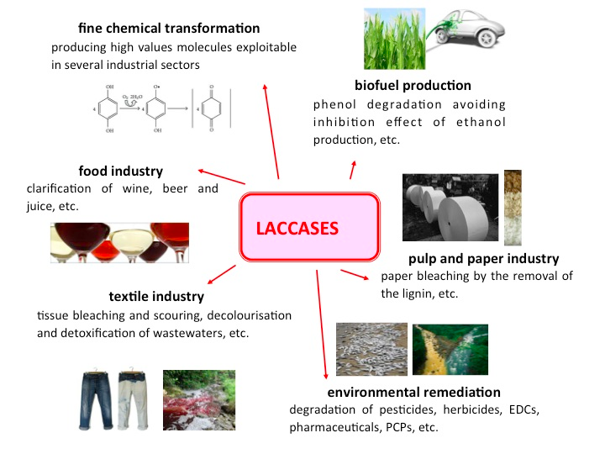
Ipari alkalmazások
oxidatív folyamatok
pl.: fehérítés,
növényi rost módosítás,
bioremediáció,
bioszenzorok,
bioüz.ag.cellák,
etanol előállítás,
borok tisztítása,
(→←barnatörés,)
stb.
gazdaszervezet: Aspergillus sp.
→génmérnökség: S.cerevisiae
rekombináns útvonalak:
akár 1,2 g lakkáz/liter fermentlé

Slide 8
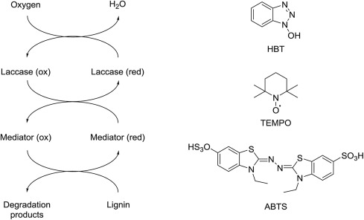
Az LMS (Laccase Mediator System)
kombináció kis molekulatömegű
vegyületekkel (pl.: ABTS, HBT)
ismert reakciók elősegítése,
új reakciók
instabil, reaktív köztitermékek
→ mediátor =
„diffúziós elektronhordozó”
→ nagyobb molekulatömegű
szubsztrátok
előnyös hatások:
  sztérikus problémák
  szélesebb szubsztráttartomány
mediátorvegyületek mérgezőek/instabilak/drágák/inaktiválják az enzimet ☹
  természetes mediátorok
  irányított termeltetés

Slide 9
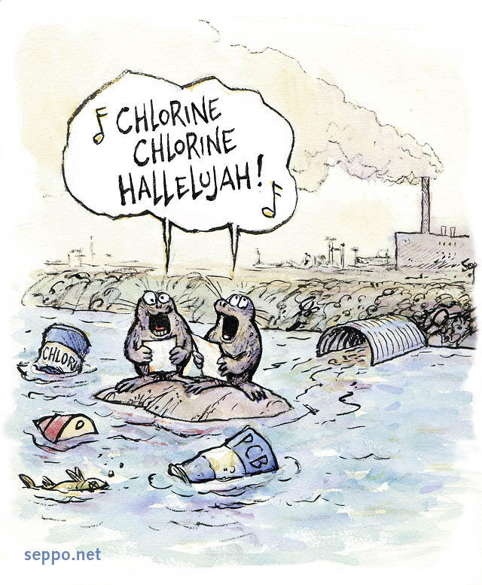
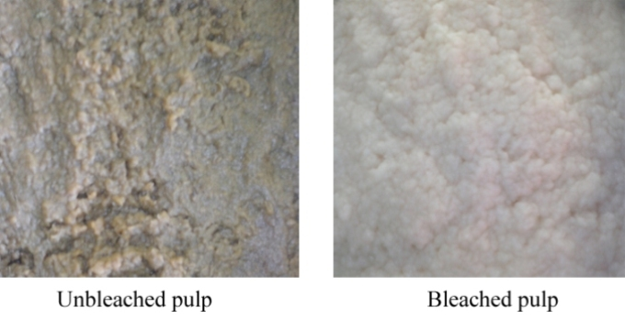
Az LMS – Cellulóz- és papíripar
Lignin eltávolítása fás szövetekből
Klór alapú vegyszerek -> mérgező szennyezőanyag kibocsátás
Bourbonnais and Paice (1990)
  T. versicolor -> lakkáz -> demetilezés, lignin lebontása
Előnyök
  Nagyobb hozam
  Kisebb energiagény

Slide 10
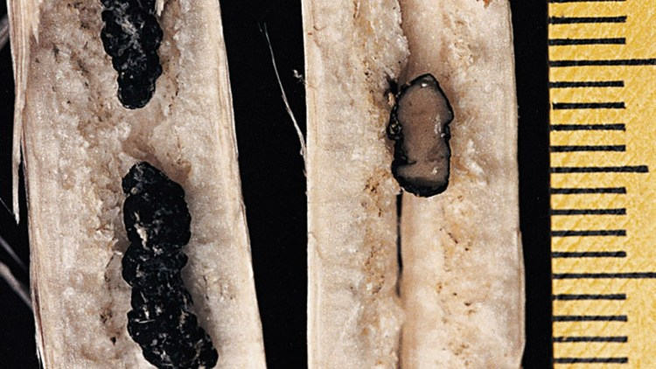
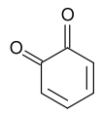

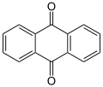

Az LMS – Policiklusos aromás szénhidrogének
Xenobiotikumok -> mutagén, karcinogén
PHA + lakkáz -> oxidáció -> ártalmatlanabb vegyületek
Redoxi mediátorok
Fehérpenészes rothadás -> természetes mediátorok
  Pl. tirozin
  Kinonok -> kevésbé mutagén
Enzimes oxidáció és mikroorganizmusok együttesen
  kármentesítés
1,2-benzokinon
1,4-naftokinon
9,10-antrakinon
1,4-benzokinon

Slide 11
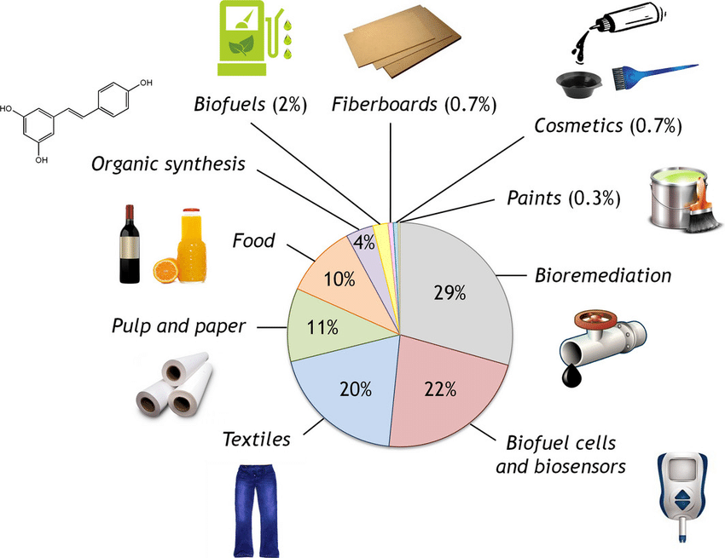
Etanol - üzemanyag
Lignocellulózok -> híg savas hidrolízis -> cukorkeverék -> élesztős erjesztés -> üzemanyag
Fenolvegyületek gátolnak
Heterológ expresszió
  T. versicolor -> S. cerevisiae
  Segíti az előállítást

Slide 12
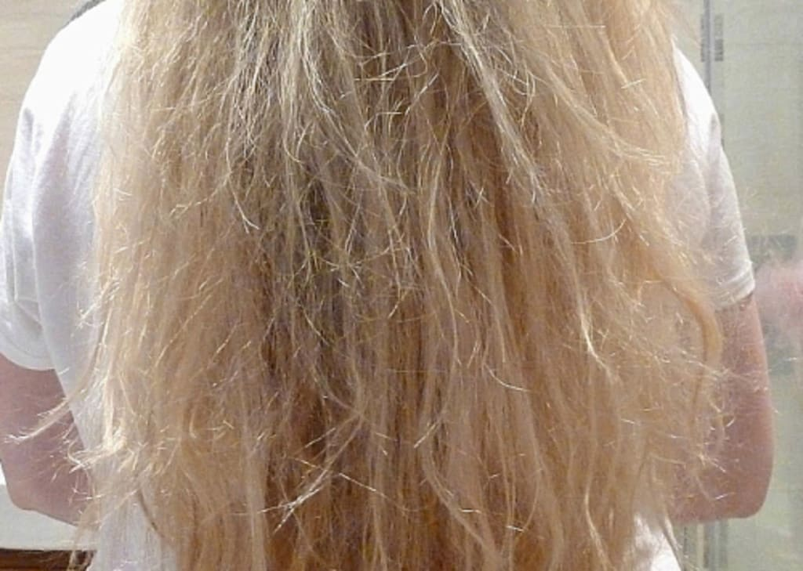
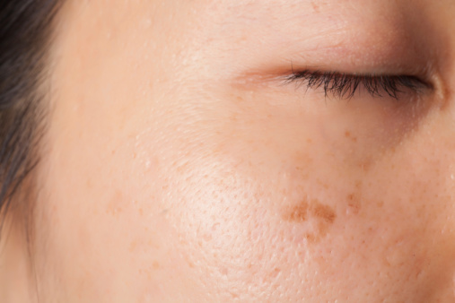
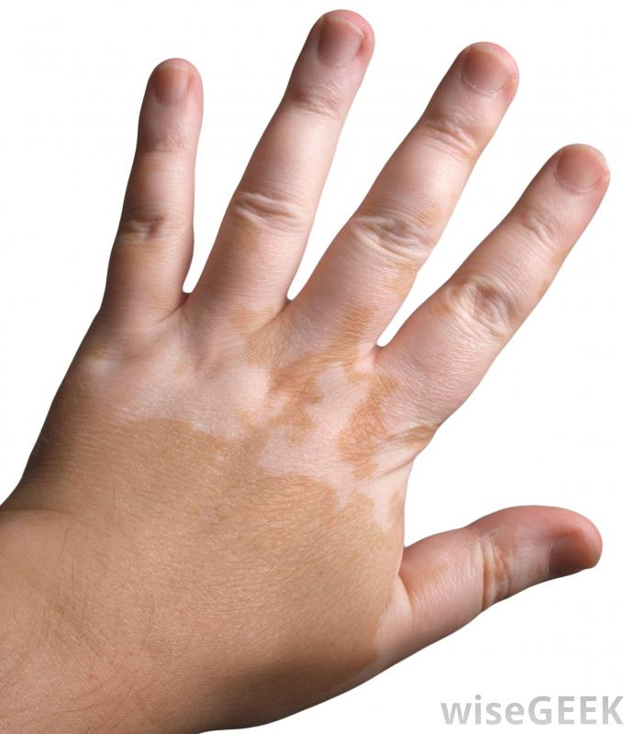
Kozmetikumok
Szőkítés -> haj károsodik
Festék prekurzorok oxidációja -> színezőanyag
Hidroxisztilbének
  Lakkázzal fehérítő
Pigmentek
  Oxidatív reakció
Melanin
  Bőr kezelése

Slide 13
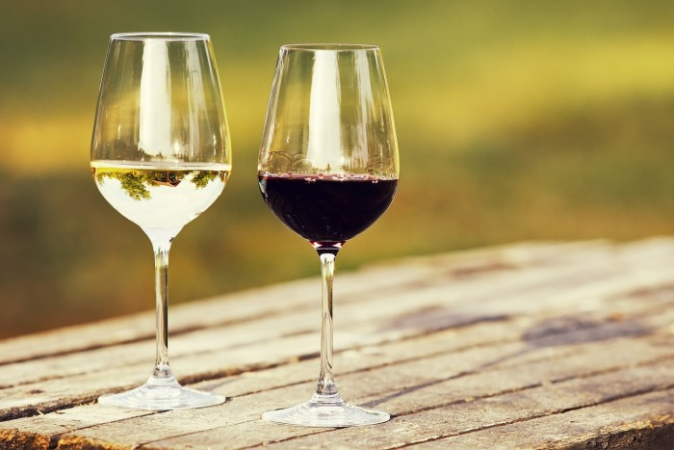
Élelmiszeripar
Bor, gyümölcslé, sör
Aszkorbinsav meghatározás
Gélesítés
Sütés
Bor stabilizálása -> polifenolok
  Must
  Nem lehet adalékanyag
  Immobilizált forma
Sör
  Sókiválás
  Lakkázok eltávolítják a felesleges oxigént -> hosszabb tárolás
Gyümölcslevek
  Fenolok túlzott oxidációja
  Enzimes stbilizálás

Slide 14
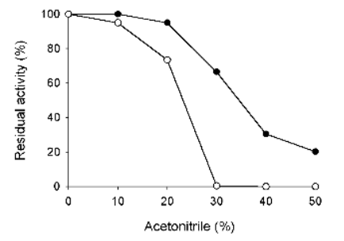
Ipari alkalmazás
Szerves oldószerek jelentősége
Probléma: szubsztrátok hidrofobicitása
Megoldás: szerves oldószerek alkalmazása
  DE: lakkázok instabillá válnak
  Enzimek immobilizálása
  Molekuláris biológiai módszerek
Fekete: Myceliophthora thermophila lakkáz
Fehér: Trametes versicolor lakkáz

Slide 15
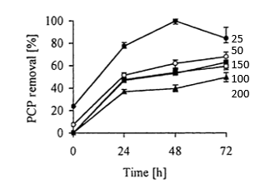
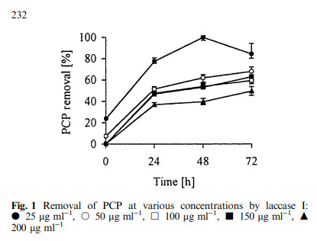
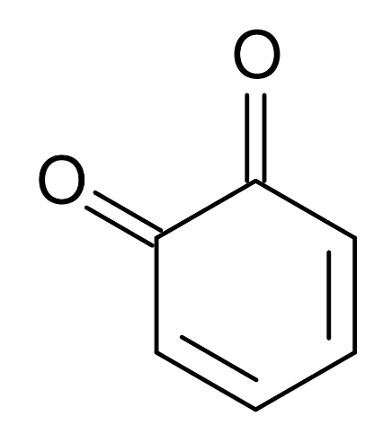
Ipari alkalmazás
Bioremediáció
Ipari szennyvíz, hulladék, növényvédőszerek, azofestékek
Probléma: fenolok és származékaik
Megoldás: oxidáció lakkázok segítségével
  o-benzokinon
25
50
150
100
200

Slide 16
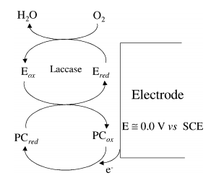
Ipari alkalmazás
Elektrokémiai folyamatok
Közvetítő nélküli elektroredukció
Potenciometrikus bioszenzor
Bioüzemanyag-cellák
Farostlemez-gyártás
pl formaldehid helyett
Enzimes térhálósítás
E:enzim
PC: fenolos komponens

Slide 17
Köszönjük a figyelmet!

